Slide 1
Praxisorientierte Deep Learning Projekte mit Keras und Python

Slide 2
Struktur des Kurses
Praxis
&
Theorie
Theorie

Slide 3
Was lernst du hier?
01
02
03
Lerne die Grundlagen von Machine Learning mit so wenig Mathe wie Möglich.
Lerne Machine Learning und Keras anhand echten Anwendungsszenarien.
Lerne wie du Bilder und andere Daten für dein Modell vorbereitest.
04
05
06
Lerne state-of-the-art Techniken wie residual modules oder Separable Convolutions kennen.
Lerne wie ML-Experten die Functional API verwenden.
Setze das gelernte an viele Use-Cases ein.

Slide 4
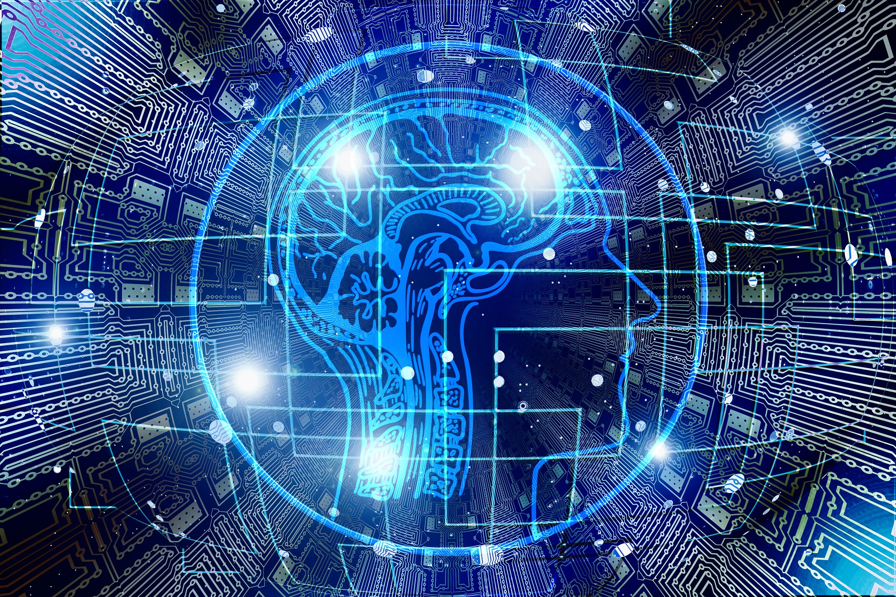
01
Einführung & Installation
Einführung und Installation aller notwendigen Programme

Slide 5

Einführung & Installation
02
Einführung und Installation von TensorFlow, Keras und andere module
Python Grundlagen by Jan Schaffranneck
Jan ist seit längerer Zeit Udemy Dozent und hat bereits 5 Kurse veröffentlicht.
03
Einführung Machine Learning
04
Von Loss Funktionen bis hinzu binäre Klassifikation.

Slide 6
Einführung in Keras anhand eines Beispiels
05
Lerne wie man ein Keras model trainiert anhand eines simplen beispiels.
Einführung Convolution Neuronale Netze
06
Alles was du wissen musst, um Bilder zu verarbeiten.
MNIST Beispiel anwenden
Lerne das MNIST Dataset kennen und trainiere ein Model das Zahlen erkennen kann.
07

Slide 7
MNIST Genauigkeit verbessern
08
Mit etablierten Architekturen die genauigkeit verbessern
Benzin Preise vorhersagen
Nutze Recurrent Neural Networks um Benzin preise vorherzusagen.
09
Einführung Keras Functional API
10
Einführung und Beispiel zu Functional API

Slide 8
Functional API für fortgeschrittene
11
Lerne die Functional API von A-Z kennen
Modelle optimieren mit Keras Callbacks
Lerne Keras Callbacks kennen und erfahre wie du dein Modell optimieren kannst.
12

Slide 9

Saif Al-Dilaimi
Software Entwickler
saif.aldilaimi@icloud.com
Danke fürs zuhören!
Gleich geht es weiter mit dem nächsten Thema.

